Slide 1
简单题选讲

Slide 2
HDU 6302 Maximum Weighted Matching
一个图，一开始只有两个点一条边。
每次你可以选择一条边u,v，然后将其复制一份连在u,v之间。
你也可以选择一条边，在中间插入若干个点。
现在给你一张有这种方式构成的图，带边权。
求这个图的最大权匹配，和最大权匹配的个数。
n, m <=10^5

Slide 3
Solution
这个图就是串并联图。
先求出图的树形结构，然后做一个树形dp即可。

Slide 4
HDU 6303 Period Sequence
给出数列s
定义无限长度的数列S[k]=s[k%n] + floor(k/n) * n
定义S[l...r]的权值f(S[l...r])为sum cnt[x]^2 * x，即出现次数平方*数值。
求sum a<=l<=r<=b f(S[l...r])
|s|<=2000, a,b<=10^18

Slide 5
Solution
考虑%n = i, j的两个下标对答案的贡献。

Slide 6
HDU 6306 Lyndon Substring
给n个串s1, s2, ..., sn
q个询问，问si+sj中最长的Lyndon子串。
n, q 1e6
sum |si| 5e6

Slide 7
Solution
最长的Lyndon子串就是Lyndon分解之后形成的串。
所以我们要做的就是合并两个串的Lyndon分解。
假设我们得到了s1, s2的Lyndon分解u1^p1, u2^p2, ..., un^pn
和v1^q1, v2^q2, ..., vm^qm
先考虑往后合并，un随着合并会越来越大，而后面的v越来越小，所以可以简单二分。
接着考虑往前合并，也有单调性，可以二分。

Slide 8
HDU 6309 Absolute
有n个变量，在[li,ri]之间随机。
问总和的绝对值的期望。
n<=15

Slide 9
Solution
可以直接维护分段函数。
也有比较简明的容斥做法。

Slide 10
HDU 6317 Segment
有一个[1,n]的线段，每次随机选取一个中点，然后将其分成左右两边[1,x],[x+1,n]递归下去，形成一个线段树的结构。
q个询问，每次问区间[l,r]在线段树中期望会访问几个节点。
n, q<=1e6

Slide 11
Solution
注意到相交不被包含的区间贡献为1，被包含的非叶区间贡献为-1，叶子区间贡献为1。
所以可以求出每个区间的概率然后计算，时间复杂度是O(n^2+q)的。
考虑建树的过程等价于随机一个分界点1...n-1的排列，然后每个区间选最靠前的当分界点。
所以区间[l,r]出现的概率等价于l-1, r都在l...r-1之前。
所以概率只和区间长度与左右端点是否为1,n有关。
然后使劲前缀和即可。

Slide 12
HDU 6320 Cut The String
给一个字符串，q组询问。
问将s[l..r]切成两份使得两份都是回文串的方案数。
|s|<=1e5, q<=1e5

Slide 13
Solution
通过回文树可以每个前缀都可以求出它的回文后缀。
并且是O(log n)段等差数列。
然后通过扩展欧几里得简单合并即可，复杂度O(log^2 n)

Slide 14
HDU 6323 Find The Submatrix
你有一个n*m的矩阵，每个格子一开始有一个权值，可能为负数。
你可以将不超过A个格子变为0，然后选取B个不相交的宽度为m的矩阵。
使得总和最大。
n<=300, m<=1000, A<=10000, B<=3

Slide 15
Solution
dp[i][j][0/1][k]表示前i行，改了j个数字，选了k个矩阵，上一行选/不选的最大代价。
每一行考虑修改多少个数字，一定会修改最小的那些数字。
转移决策有单调性。
关于A 没有 凸单调性，不能二分。

Slide 16
HDU 6329 Transport Construction
n个点的完全图，每个点有个坐标(xi, yi)。
两个点之间的边的边权是两个点的点积xi*xj + yi*yj
求最小生成树。
n <= 1e5

Slide 17
Solution
Boruvka算法+凸包优化。

Slide 18
HDU 6337 Travel Through Time
在0号位置有个棋子。支持一些操作：
1 x 在x位置放一个棋子。
2 x 在位置y放一个棋子当且仅当存在一个位置z有棋子且|y-z|<=x
3 l r 翻转[l,r]位置的棋子。
4 x 回到时刻x
5 x 问当前时刻x是否有棋子
强制在线，q<=5e4

Slide 19
Solution
操作一：在x前加入一对括号。
操作二：将所有左括号向左移动x，将所有右括号向右移动x。
操作三：在l的前面与r的后面加入形如 ... )))((( ... 的括号使得没有线段穿过l和r。然后将 之间的括号直接翻转并反转。
比如说对于 0(111)0(11(1)1)0->0(1] [11)0(11(1]][[1)1)0
然后翻转，得到：0(1] [[1)11)0(11] [[)1)0

Slide 20

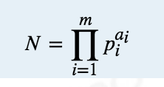
HDU 6340 Delightful Formulas
其中
m<=20, k<=1e5

Slide 21
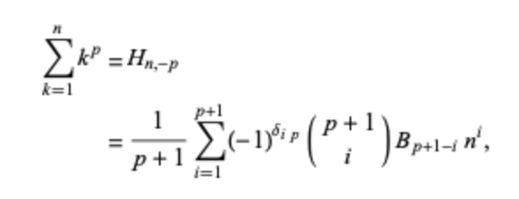
Solution
素质反演+抄公式

Slide 22
HDU 6352 Call It What You Want
将x^n-1分解。
sum n<=5e6

Slide 23
Solution
分圆多项式
列 竖 式

Slide 24
HDU 6355 Fireflies
n元组集合(x1,x2,...,xn)要求0<=xi<=pi
并且要求不存在两个元素x, y满足对于所有的维数都有xi<=yi
求这样的集合大小的最大值。
n<=32, pi<=10^9

Slide 25
Solution
sperner定理的推广：找x1+x2+ ... +xn = (sum pi) / 2
容斥，meet in middle，然后将组合数拆开来。

Slide 26
HDU 6358 Innocence
有n个数，每个数在l到r之间，xor起来=k，求方案数。
n<=1e9, 0<=l, r<2^30，对于每组n,l,r，会问100个不同的k。

Slide 27
Solution
可以暴力维护分段函数，然后倍增。
可以证明分段函数不会超过O(log W)段。
所以总的时间是O(log^2 W log n)。

Slide 28
HDU 6361 Lost In The Echo
求n个不同的变量，通过+ - * /四种运算和括号连接起来的，本质不同的算式个数。
(a-d)/(b-c)=(d-a)/(c-b), a/(b-c)*d=a/((b-c)/d)
n<=60000

Slide 29


Solution
首先考虑只有+-或者*/，那么n个变量一定2^n-1中方法，只有0-a-b-c或者1/a/b/c这两种不合法的。
接着考虑+,*,/，我们知道算式一定是+ 和 */ 交错的。
令f(n)表示最后一次操作是+, g(n)表示最后一次操作是*/
那么有

Slide 30

Solution

Slide 31
Solution
对于一个表达式，如果有减号，那么一定对应着一个符号相反的表达式。
比如a+b+c/(d-e)与c/(e-d)-a-b
所以我们可以先求出不考虑符号的方案数，然后减去只有加法的，然后乘2就能求出带减法的本质不同的方案。

Slide 32
HDU 6366 Black and White
n * n的格子棋盘，每个格子为黑色或白色。
定义 special pair：两个无法互达的黑色格子。
定义无法互达：找不到一条包含起点终点，仅由黑色格子构成，且最多转向一次的路径。
一个 special pair 的得分为两个格子的曼哈顿距离。
问得分最大是多少，以及有多少个 special pair 达到了这个得分。
n<=2000

Slide 33
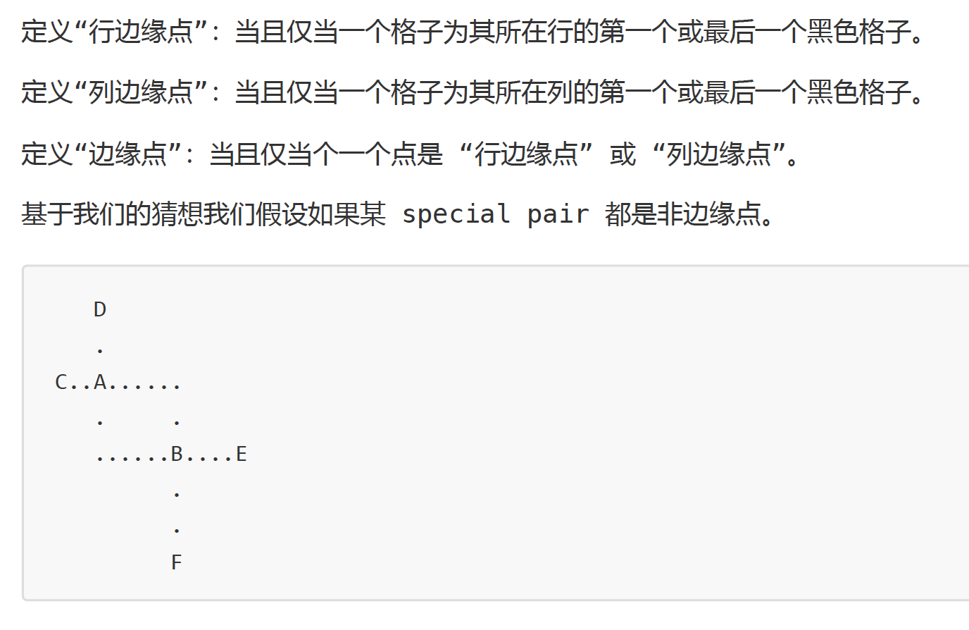
Solution

Slide 34
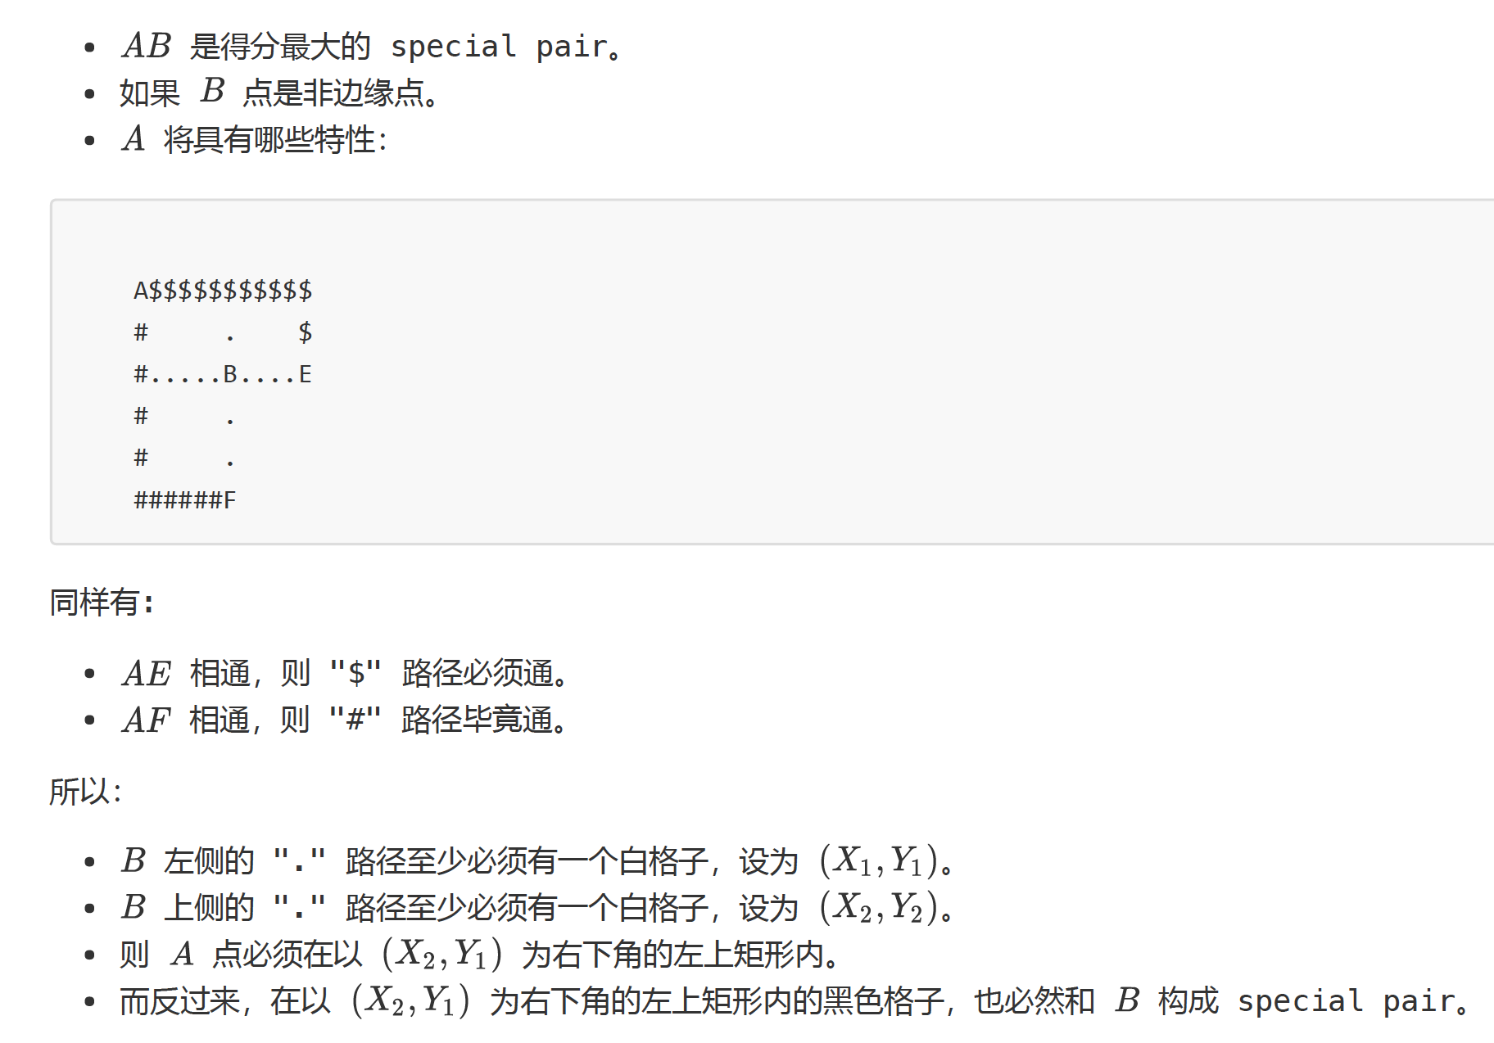
Solution

Slide 35
Solution
分成两个都是边缘点，其中一个非边缘点，这两类做一下。

Slide 36
HDU 6404 K-Similar Strings
定义非空字符串上的k-相似关系：
每个非空字符串和自己是k-相似的；
对于两个长度和不超过k 的非空串A,B，如果AB 和BA k-相似，则A 和B k-相似；
如果S, T 是k-相似的，那么PSQ 和PTQ k-相似；
如果S 和U, U 和T 相似，那么S 和T k-相似。
给定k, A, B，判断A, B 是否k-相似。

Slide 37
Solution
只有这一条规则与k有关。对于两个长度和不超过k 的非空串A,B，如果AB 和BA k-相似，则A 和B k-相似。
当k<=2的时候，只会有相同的字符串相同，所以只要判定s=t即可。
当k=3的时候，可以推出aa=a，那么所以可以把相同的保留一个。
当k=4的时候，有aaba->aba->abaa，那么有a=aba，所以只要每次加入一个元素，看与倒数第二个是否相同，然后用一个栈删除一下。

Slide 38
Solution
当k=5的时候，abacb->acb->acbab所以有ab=acb，也就是可以删除其中的一个字符。

Slide 39
HDU 6417 Rikka with APSP
对于一个完全图，我们记两个点i,j之间的权值为最小正整数k，满足ijk是完全平方数。
求sum 1<=i<j<=n d(i, j)
n<=1e10

Slide 40
Solution
如果ij是完全平方数，那么有d(i,j)=1
否则将ij中平方因子去掉，那么距离d(i,j)为剩下的素数的和。
分成两部分分别考虑，第一部分我们枚举将i中的平方因子去掉后的数字c，那么就是mu^2(c) * floor(sqrt(n/c))的和，前缀和搞一下。
第二部分我们枚举因子p，然后求p的贡献。
令A(n,p)表示[1...n]内指数p为奇数的个数，那么A(n,p)=n/p–A(n/p,p)
答案就是 p * A(n,p) * (n-A(n,p))

Slide 41
Solution
当p>=sqrt(n)的时候，答案就是[n/p]，所以只要做区间内素数个数即可。
使用阉割版min_25筛即可。

Slide 42
HDU 6420 Rikka with Spanning Tree
给定一个长度为n的序列ai，定义bi为a的前缀和。现在有一个bn个点的图，其中编号在(b(i−1),b(i)]之间的点两两有连边。除此之外还有m条边，求这个图的生成树个数。
n,m <= 200 , ai<=10^6

Slide 43
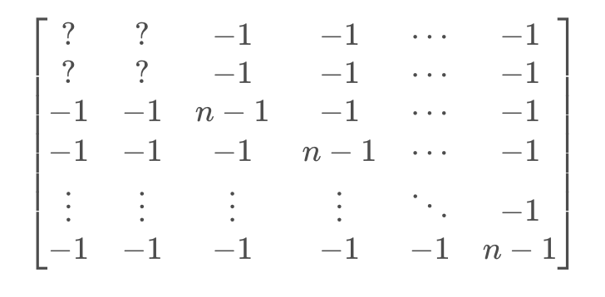
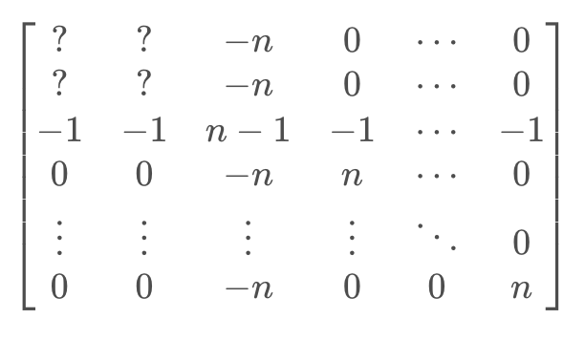
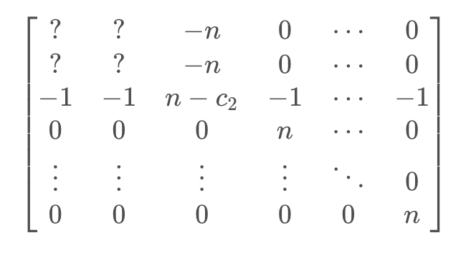
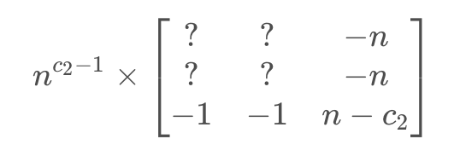
Solution
将每一块朝块外连边的点放在开头。然后消元一下就只剩O(n+2m)行了。

Slide 44
CF 102222 L Continuous Intervals
长度为n的序列，求连续段的个数。
这里的连续段定义为[min(a[l...r]), ..., max(a[l...r])]里面的数字都在a[l...r]出现过。

Slide 45
CF 102268 A Angle Beats
一个n*m的棋盘，每个格子上有+ * .
你要往棋盘上放L形或者I形的骨牌。
I形骨牌的中心是+，两头是.
L形骨牌的中心是+或者*，两头是.
骨牌不能相交。
问最多能放多少骨牌。
n,m<=100

Slide 46
Solution
将中心拆点，然后向周围的点连边。
跑一般图最大匹配。

Slide 47
CF 102268 J Jealous Split
给一个数列a1, a2, ..., an
将其分成k段，要求相邻两段满足和的差值不超过两段的最大值。
或者说不存在
n, k 1e5

Slide 48
Solution
实际上只要求分成k段，使得每段的平方和的总和最小即可。
容易证明这个满足条件。

Slide 49
CF 102268 K Knowledge
有一个由ab构成的字符串s，你可以支持 删除/插入 子串aa, bbb, ababab
问有多少长度为n的由ab构成的字符串t，满足s可以通过若干次操作变成t。
n<=10^9, |s|<=10^5

Slide 50
Solution
一般来说，这样的题都要找到一个s串的最小表示，然后找到t串的最小表示使得和s相同。
这个题手玩比较难，通过打表(<=15的串)可以发现当一个串长度>=5的时候一定存在一个长度不超过4的等价表示。
所以可以依次加入字符，然后缩。

Slide 51
CF 102156 E Permutasino
给一个长度为n的数列a1, a2, ..., an。
要求将其表示成sum w_i * p_i的形式，其中p_i为1到n的排列。
并且w_i的和为1，并且项数不超过n项，wi>=0
n<=500

Slide 52
Solution
首先有一些显然不满足条件的可以判掉。
猜想剩下的都是合法的。
如果所有数字都不相同，那么可以脑补我们减去排列1, 2, ...,n直到两个变得相同。
如果我们考虑[l,r]一段相同的，那么我们可以减去排列l, l+1, ..., r与r, r-1, ..., l的平均值。
一次做到所有都相同的，正确性不太清楚。

Slide 53
CF 102156 F Planar Max Cut
有一个带权的平面图，将其分成两个集合S, T，使得S与T之间的边权和最大，即最大割。
n<=200

Slide 54
Solution
考虑对偶图，一个边集为割集充要条件就是每个面上只有偶数条边。
也就是对偶图里面每个点度数为偶数。

Slide 55
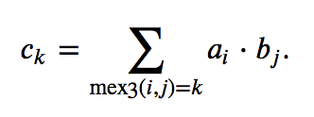
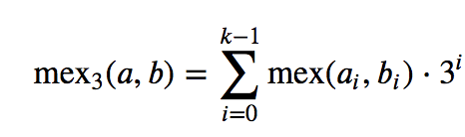
CF 102129 A Tritwise Mex
求
n<=3^12

Slide 56
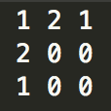
Solution
抄一下FWT
00 = (1+2) * (1+2)
11 = (0+2) * (0+2) - 2 * 2
22 = (0+1+2) * (0+1+2) – 00 – 11
所以就4^(log n)

Slide 57
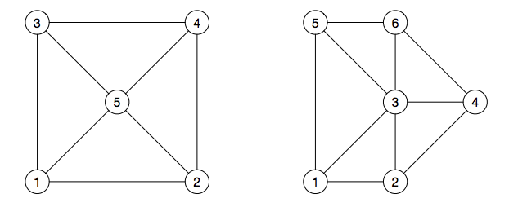
CF 102082 H Four Coloring
给你一个平面图，有每条边的极角都是45度的倍数。
求4染色。
n<=10000

Slide 58
Solution
回顾一下平面图5染色的算法，我们会找到一个度数不超过5的点，然后删除，在剩下的图里面递归染色。
如果这个点周围5个点颜色都不相同，那么可以选择两种颜色调整。
在这个题里面，一定能找到一个度数为4的点。

Slide 59
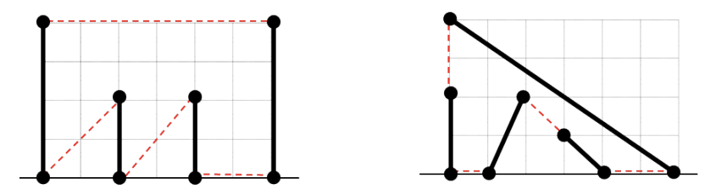
CF 101987 H Simple Polygon
给你n条线段，满足一个端点在x轴，另一个端点在x轴上方。
你想把这些线段连成一个简单多边形使得周长最小。
保证线段的端点两两不同。
问最小周长或者不可行。
n<=1e5

Slide 60
Solution
首先我们注意到第i条线段只能与第i-1, i+1条线段连边。
并且如果第i条线段的某个端点和第i+1条线段的某个端点不与

Slide 61
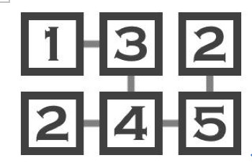
CF 101978 C Ethan Sums Shortest Distances
有一个2*n的网格图，每个数字有个标号，你要求一个生成树，使得sum 1<=i<j<=2n a[i]*a[j]*dist(i,j)最小。
n<=100

Slide 62
Solution

Slide 63
URAL 2122 Hamming
给一个长度为n的字符串，求所有长度为k的子序列，两两之间的hamming距离的和，对40961取模。
对于k=1...n都要输出。
n<=8000, 25s

Slide 64
Solution
如果考虑两个位置算贡献，那么不太好做。
枚举i,j表示当前位置前面选了i个，后面选了j个。
考虑两个位置第一个选0，第二个选1
那么0的个数就是C(p,i) * C(n-p-1, j)其中s[p]=0。
那么1的个数就是C(p,i) * C(n-p-1, j)其中s[p]=1。
两部分可以分开计算，比如第一部分是g[i][j]。
枚举完i之后，可以看成一个关于p和j的卷积。

Slide 65
URAL 2127 Determinant of a Graph
n个点m条边的图，求它邻接矩阵的行列式。
保证图连通，且m<=n+50。

Slide 66
Solution
如果一个叶子，考虑行列式的意义，就是找一个点匹配，然后符号乘-1。
如果没有叶子时候，那么有不超过3(m-n)个三度点，剩下都是二度点。
容易发现如果有一条链超过长度7，那么可以缩缩缩。

